Slide 1


Vienots ūdenssaimniecības pakalpojumu tarifs
Ādažu novadā
6. Pielikums
Finanšu komitejas 15.04.2026.
sēdes protokolam Nr. 6

Slide 2

  Ja tarifus rēķinātu Carnikavai un Ādažiem atsevišķi, tad
  Carnikavā tie būtu būtiski augstāki par šobrīd piedāvāto vienoto tarifu
  Atšķirīgs apkalpojamās infrastruktūras objektu skaits
  Atšķirīgs ūdens piegādes un notekūdeņu savākšanas apjoms
  Atšķirīgs infrastruktūras izvietojums

Slide 3
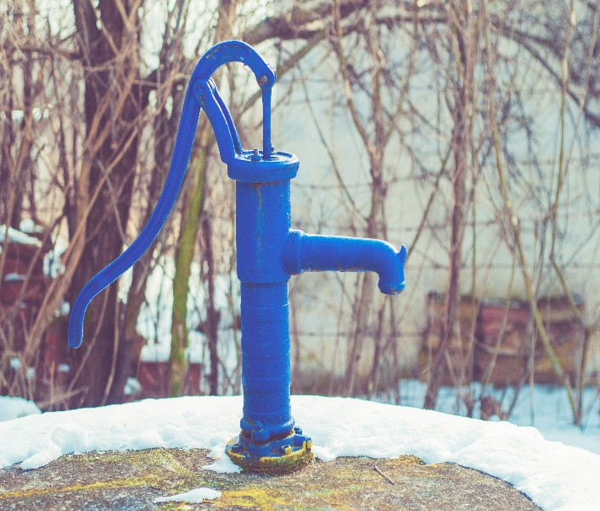





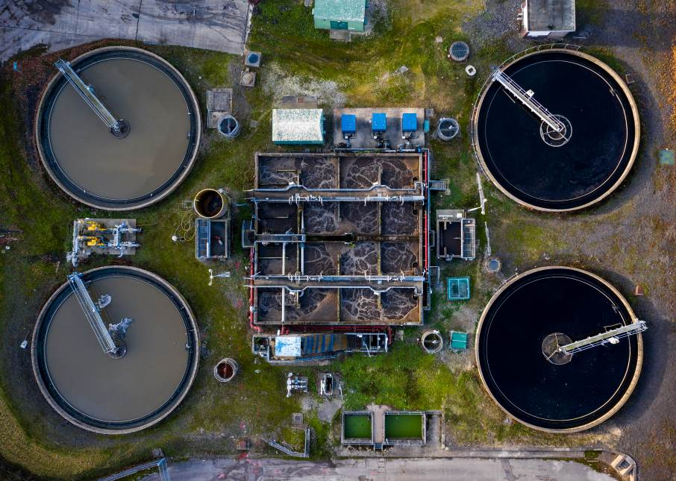
Carnikavā
Ūdensgūtnes
Notekūdeņu attīrīšanas ietaises

Slide 4
Ādažos
Ūdensgūtnes
Notekūdeņu attīrīšanas ietaises

Slide 5
Pamatlīdzekļu nolietojuma ietekme uz tarifu
Atsevišķi Carnikava
Atsevišķi Ādaži
Vienotais
Kopā PL nolietojums ūdens; kopā notekūdeņi | Euro | 100 040 | 169 245
Apjoms m3; piegādātais ūdens, savāktie notekūdeņi | m3 | 171748 | 162384
PL nolietojums tarifā summa |  | 0,58 (Ū) | 1,04 (K) | 1,62
Kopā PL nolietojums ūdens; kopā notekūdeņi | Euro | 57 875 | 385 158
Apjoms m3; piegādātais ūdens, savāktie notekūdeņi | m3 | 492613 | 797977
PL nolietojums tarifā summa |  | 0,12 (Ū) | 0,48 (K) | 0,60
Kopā PL nolietojums ūdens; kopā notekūdeņi | Euro | 157 915 | 554 403
Apjoms m3; piegādātais ūdens, savāktie notekūdeņi | m3 | 664361 | 960361
PL nolietojums tarifā summa |  | 0,24 (Ū) | 0,58 (K) | 0,81

Slide 7
Viena m³ pašizmaksa
 | Ūdens piegāde | Notekūdeņu attīrīšana | KOPĀ
Ādaži | 1,18 | 2,02 | 3,20
Carnikava | 1,72 | 2,44 | 4,16
Vienotais aprēķins | 1,31 | 2,33 | 3,64

Slide 9
Lūdzu atbalstīt
vienota ūdenssaimniecības pakalpojumu
tarifa noteikšanu Ādažu novadā!
Paldies par uzmanību!

